Slide 1
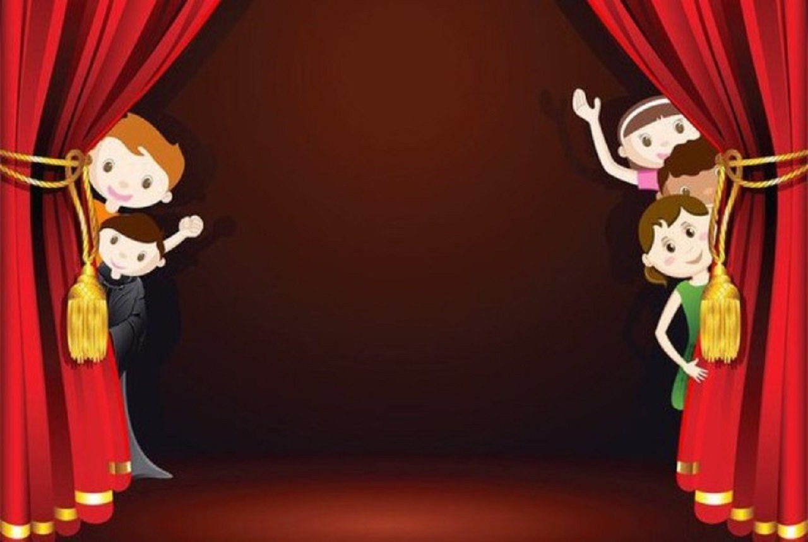
Интегративный «Мульт-театр» приглашает
МДОУ детский сад «Тополёк»
Составила:
Учитель-логопед
С.Ю. Кудряшова
г. Мышкин, 2020

Slide 2
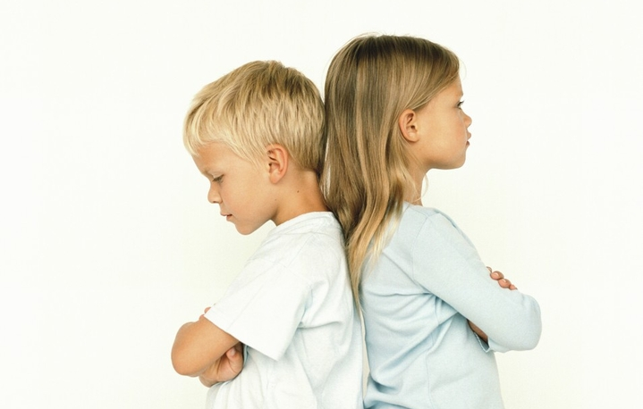
Актуальность
Дефицит родительского внимания;
«Привязанность» к гаджетам;
Дефицит общения;
Задержка психического развития;
Нарушение речевого развития;
Формирование чувства «неуспешности»;
Тревожность, страхи, стрессы, депрессия;
И др.

Slide 3
Актуальность
Как сделать занятие с ребенком интересным и увлекательным, просто и ненавязчиво рассказать ему о самом главном – о красоте и многообразии этого мира, как интересно можно жить в нем?
Как научить ребенка всему, что ему пригодится в этой сложной современной жизни? Как воспитать и развить основные его способности: слышать, видеть, чувствовать, понимать, фантазировать и придумывать?
Нам поможет интегративный театр!
Используя эту технологию, мы можем решать комплекс взаимосвязанных задач во всех образовательных областях по ФГОС ДО.

Slide 4
Актуальность
«Вы никогда не думали, как было бы хорошо начать создание детского театра с детского возраста? Ведь инстинкт игры с перевоплощением есть у каждого ребёнка. Эта страсть перевоплощаться у многих детей звучит ярко, талантливо, вызывает подчас недоумение у нас, профессиональных артистов»
К. С. Станиславский

Slide 5
Особенности интегративного театра как здоровьесберегающей технологии:
Не носит директивно-воспитательного характера;
Объединяет многие естественные механизмы интеграции (игру, драматизацию, активное движение, рисование, и др.) активируя ресурсы и потенциал развития личности;
Позволяет решать различные педагогические задачи, используя разнообразные образовательные и коррекционно - развивающие приёмы, упражнения: логоритмика, релаксация, психогимнастика, аутотренинг и др.
Объединяет коллектив педагогов – единомышленников в творческое сообщество;
Способствует личностному росту взрослых и детей.

Slide 6
Новизна: Интегративный мульт-театр
Особенностью и целью нашего интегративного мульт-театра является интерактивное знакомство детей с «советскими» добрыми мультфильмами в противовес современным «агрессивным» мультикам и компьютерным играм.
В нашей работе мы делали акцент не на приобретение дошкольниками необходимых знаний, умений, навыков, а на развитие личности, творческой сущности ребенка в процессе игры.

Slide 7
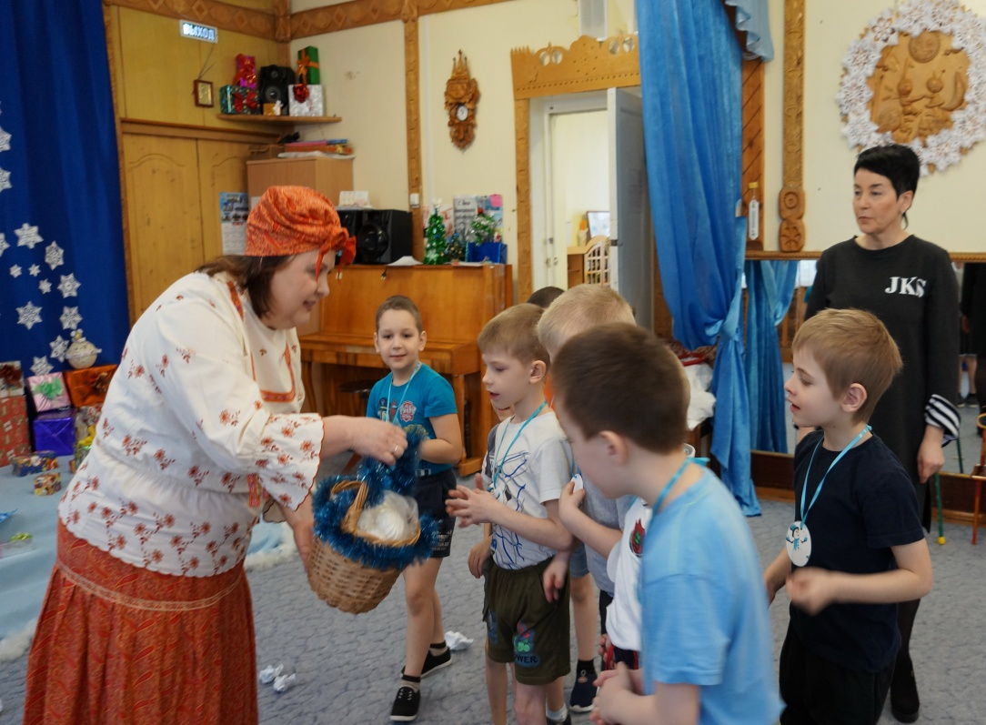
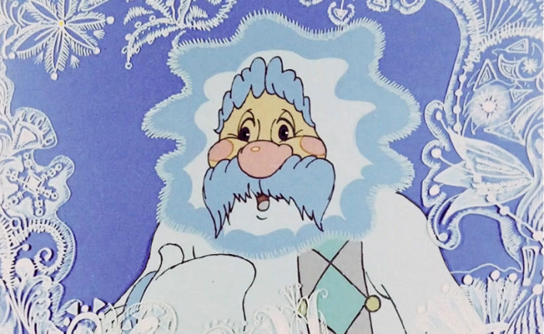
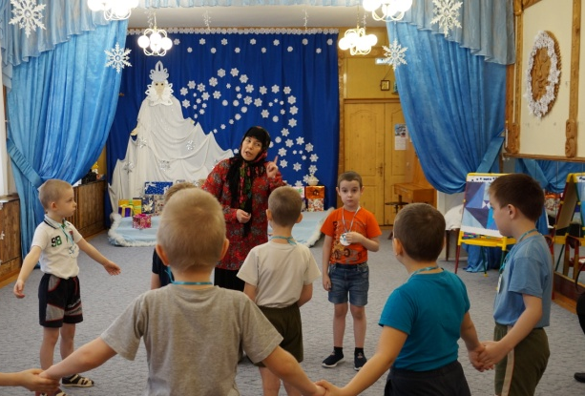
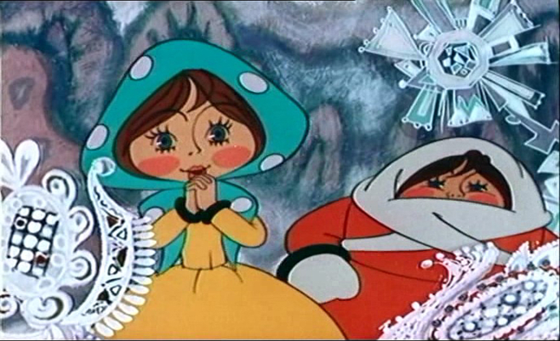
Первый опыт
Интегративный спектакль
по сказке «Мороз Иванович», январь 2020:

Slide 8
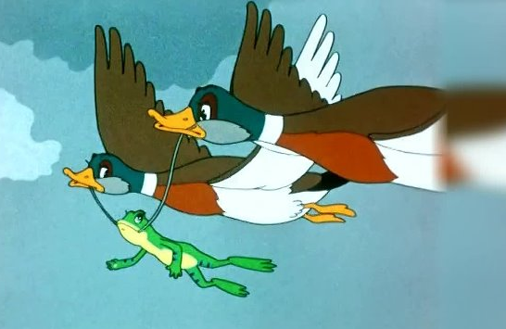
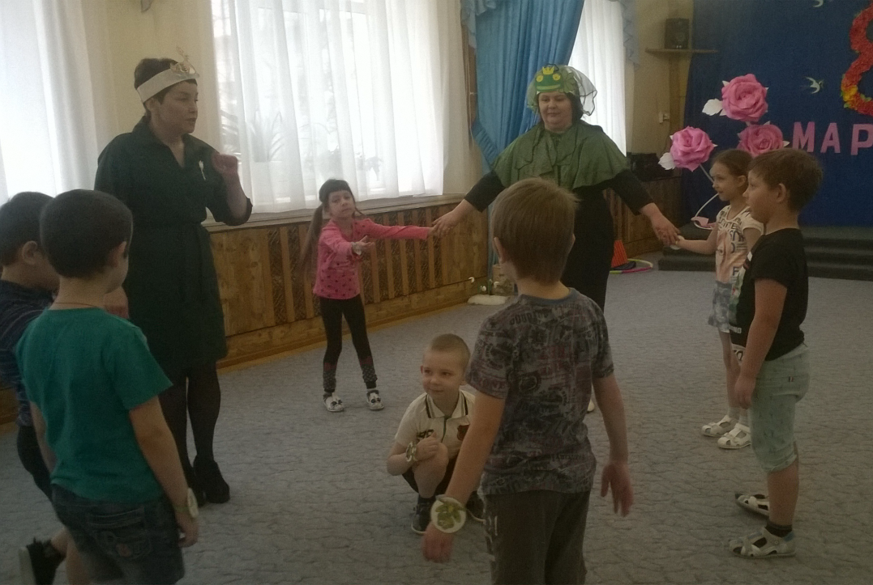
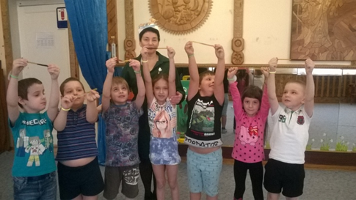
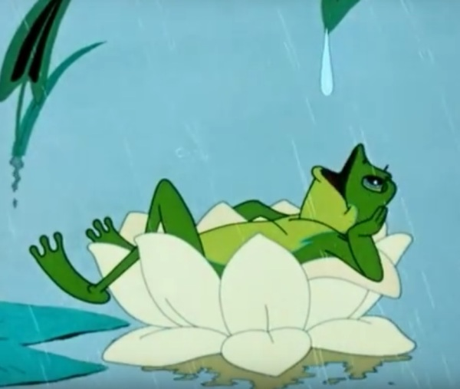
Второе мероприятие - по сказке «Лягушка – путешественница», март 2020.

Slide 9
Спасибо за внимание!

